Slide 1
A Research on Efficient Liver Fibrosis Diagnosis Based on Federated Learning Using Heterogeneous Ultrasound Images 이기종 초음파 영상을 이용한 연합 학습 기반 효율적인 간 섬유증 진단에 관한 연구
Yunsang Joo
Department of Computer Engineering, Gachon University
Tel. : +82-31-750-8822, C.P. : +82-10-5067-6528
E-mail: jus1915@gachon.ac.kr
IIP Lab. : iiplab.gachon.ac.kr

Slide 2
Yunsang Joo
Index
Abstract
Introduction
Background
Methods
Experiments
Results
Conclusion
A Research on Efficient Liver Fibrosis Diagnosis Based on Federated Learning Using Heterogeneous Ultrasound Images

Slide 3
Yunsang Joo
Abstract
현재 의료 데이터의 편향성을 해결하기 위해 자동 진단 모델의 일반화 성능 개선 연구가 진행되고 있음
기존 연구에서는 다양한 도메인의 데이터를 한 곳으로 통합하는 중앙집중식 학습 방식을 사용
이러한 방식은 데이터가 증가할수록 높은 네트워크 트래픽이 발생하고 많은 스토리지 공간이 필요함
본 연구는 데이터의 통합없이 로컬 데이터로 학습된 로컬 모델의 가중치를 공유하는 연합 학습을 수행
데이터 송수신간 발생하는 네트워크 트래픽과 스토리지 비용을 절감하고 개인정보 유출 위험 감소
데이터의 이질성을 고려하여 학습 시간 및 정확도 개선
A Research on Efficient Liver Fibrosis Diagnosis Based on Federated Learning Using Heterogeneous Ultrasound Images

Slide 4
Yunsang Joo
1. Introduction
A Research on Efficient Liver Fibrosis Diagnosis Based on Federated Learning Using Heterogeneous Ultrasound Images

Slide 5
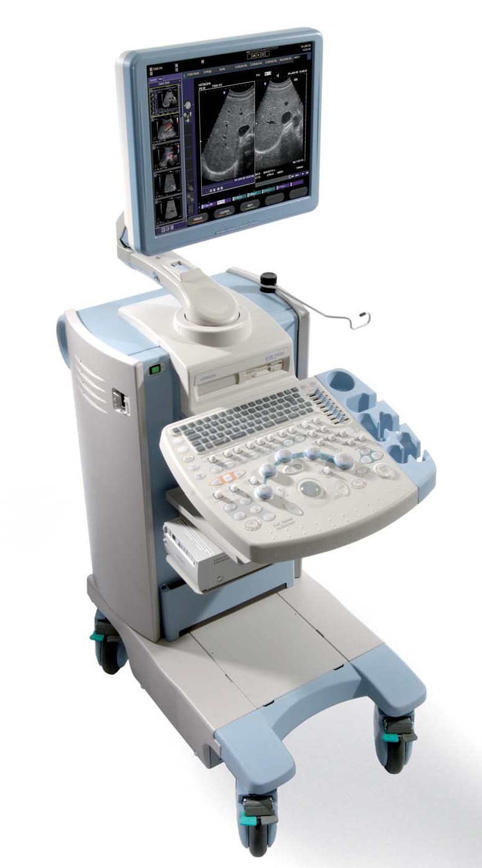
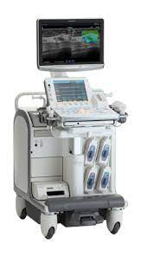
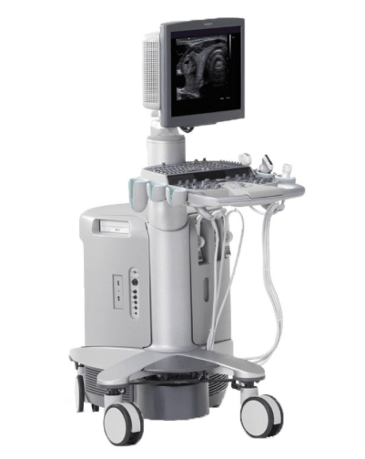
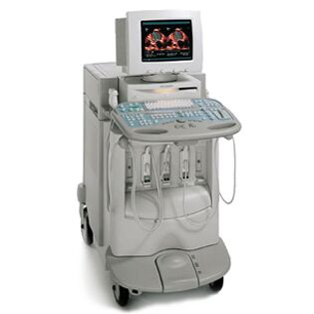
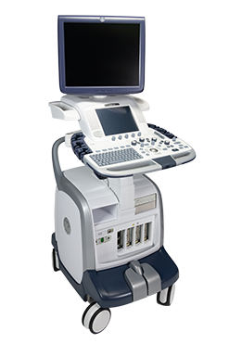
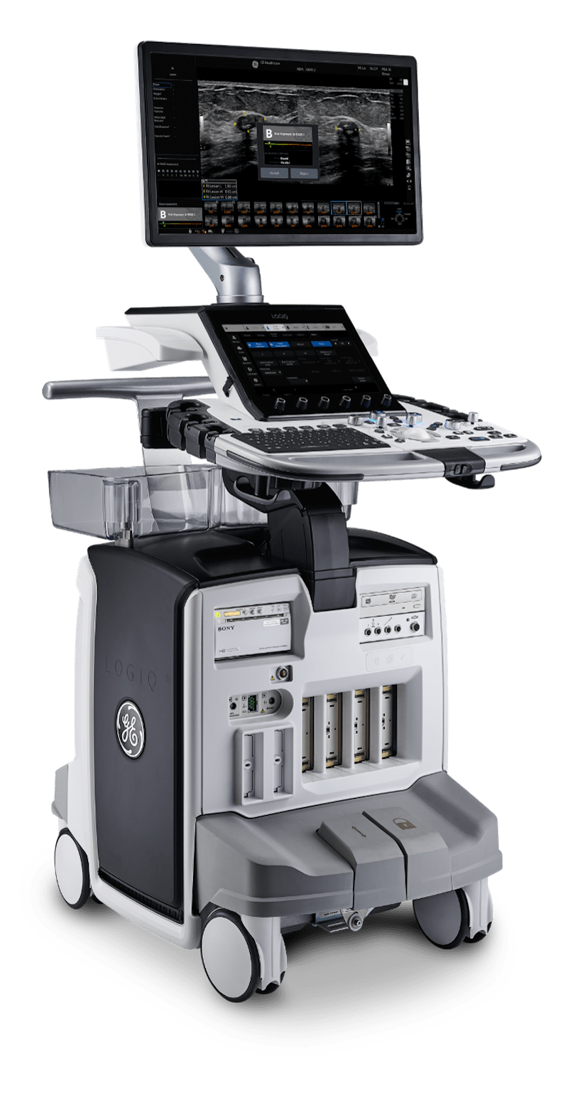
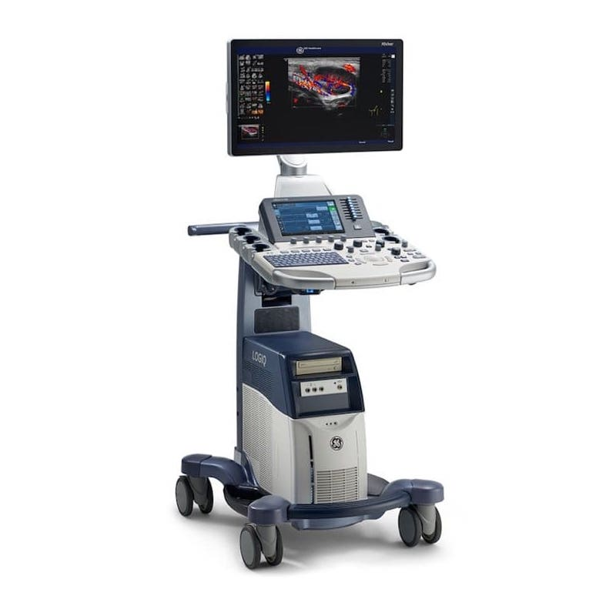
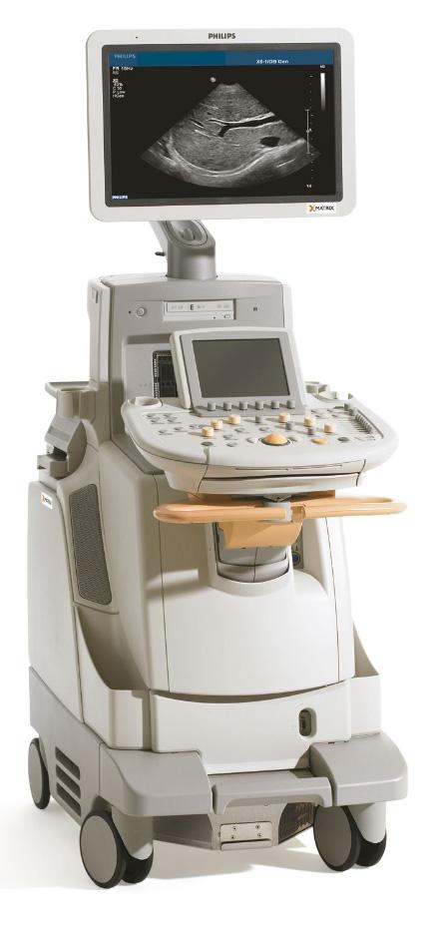
Yunsang Joo
1. Introduction
의료영상 데이터의 편향
의료영상 데이터는 다양한 원인으로 다른 분야의 데이터보다 심한 편향을 가지고 있음
클래스 불균형
영상 수집 장비의 다양성
주석 결정자의 주관
Hospital A
Hospital B
Hospital C
Hospital D
positive
negative
negative
양성 샘플 부족으로 클래스 불균형을 가짐
각 병원에서 수집된 데이터의 분포가 다름
의료영상 수집 장비의 다양성
병원마다 수집하는 장비가 다름
객체 분류와 달리 정답이 없음
전문의의 주관에 의존하는 경향
A Research on Efficient Liver Fibrosis Diagnosis Based on Federated Learning Using Heterogeneous Ultrasound Images

Slide 6
Yunsang Joo
1. Introduction
편향된 데이터는 편향된 모델을 생성
외부 데이터에서 일관된 성능을 보이기 어려움 → 낮은 일반화 성능
일반화 성능 개선을 위해 다양한 도메인을 포함한 학습 데이터가 필요
Centralized Learning(중앙집중식 학습)
각 로컬에서 생성된 데이터를 한 곳으로 통합하여 학습
문제점
데이터가 증가할수록 중앙 서버의 높은 연산량과 저장공간 요구
데이터 송수신간 개인정보가 유출될 위험이 있음
높은 연산 비용 요구
개인정보 유출 위험
<Centralized Learning>
A Research on Efficient Liver Fibrosis Diagnosis Based on Federated Learning Using Heterogeneous Ultrasound Images

Slide 7
Yunsang Joo
1. Introduction
Federated Learning(연합 학습)
각 로컬에서 학습을 수행하고 학습된 모델의 가중치를 공유
데이터의 직접적인 이동 없음
장점
개인정보 유출 우려 감소
데이터 송수신 시간과 저장공간 부하를 절감
결과적으로 모델의 일반화 성능을 향상
Server
Aggregator
Updated model
Data
Data
Data
<Federated Learning>
A Research on Efficient Liver Fibrosis Diagnosis Based on Federated Learning Using Heterogeneous Ultrasound Images

Slide 8
Yunsang Joo
1. Introduction
Federated Learning 과정
1. 중앙 서버에서 글로벌 모델의 가중치를 각 클라이언트로 전송
2. 클라이언트에서 글로벌 모델 가중치로 초기화된 로컬 모델을 로컬 데이터로 학습
3. 클라이언트에서 학습을 마친 로컬 모델의 가중치를 중앙 서버로 전송
4. 중앙 서버에서 전달받은 로컬 모델의 가중치를 집계하여 글로벌 모델 업데이트
위 과정을 글로벌 모델이 전체 데이터에 수렴할 때까지 반복
글로벌 모델은 로컬 데이터가 IID(독립적이며 동일한 분포)할 때 가장 이상적으로 학습됨
Aggregation
$$\sum_{k=1}^{K}{\frac{n_{k}}{n}}θ_{t+1}^{k}$$
Update
Server
Initialization $θ_{t}$
For the first round
$$θ_{t}^{1}$$
$$θ_{t}^{K}$$
$$θ_{t}$$
$$θ_{t}^{2}$$
$$θ_{t}^{k}$$
Clients
<Federated Learning 과정>
A Research on Efficient Liver Fibrosis Diagnosis Based on Federated Learning Using Heterogeneous Ultrasound Images

Slide 9
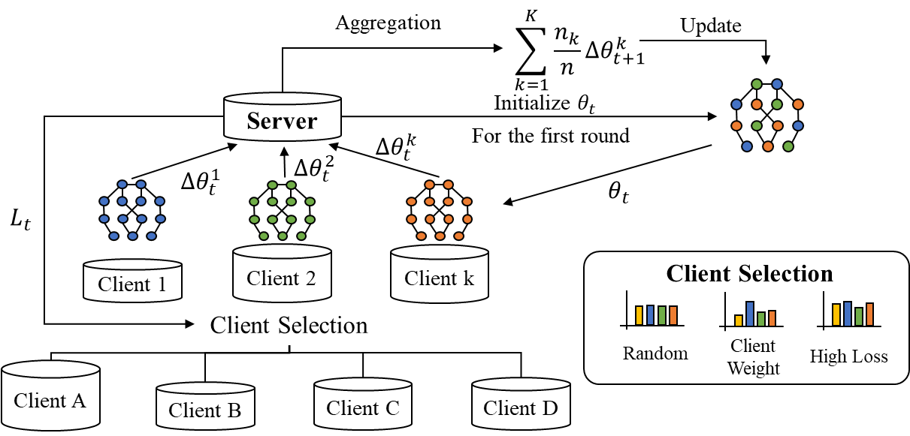
Yunsang Joo
1. Introduction
현실에서 생성되는 데이터는 Non-IID하기 때문에 글로벌 모델 최적화에 어려움이 있음
데이터의 이질성을 고려하여 학습에 참여할 클라이언트를 효율적으로 선택하는 것이 중요함
본 연구는 실제 병원에서 수집된 간 초음파 영상을 활용하여 Federated Learning 기반 효율적인 간 섬유증 분류를 수행함
데이터의 이질성을 고려한 효율적인 클라이언트 선택으로 성능 및 학습 시간 개선을 보여줌
A Research on Efficient Liver Fibrosis Diagnosis Based on Federated Learning Using Heterogeneous Ultrasound Images

Slide 10
Yunsang Joo
2. Background
A Research on Efficient Liver Fibrosis Diagnosis Based on Federated Learning Using Heterogeneous Ultrasound Images

Slide 11
Yunsang Joo
2. Background
FedAVG(Federated Averaging)
로컬 모델 가중치의 가중 평균으로 글로벌 모델을 업데이트
$\frac{n_{k}}{n}:$ 클라이언트 $k$의 데이터 비율
$w^{k}$: 클라이언트 k의 로컬 모델 가중치
$w_{t+1}← \sum_{k=1}^{K}{\frac{n_{k}}{n}}w_{t+1}^{k}$
데이터 크기가 큰 클라이언트를 중요한 클라이언트로 간주
Algorithm : FederatedAveraging. The K clients are indexed by k; B is the local minibatch size, E is the number of local epochs, and $η$ is the learning rate.
Server executes: Initialize $w_{0}$ for each round t = 1, 2, … do $m←max⁡(C∙K,1)$ $S_{t}←(random set of m clients)$ for each client $k∈S_{t}$ in parallel do $w_{t+1}^{k}←$ ClientUpdate($k,w_{t})$ $w_{t+1}← \sum_{k=1}^{K}{\frac{n_{k}}{n}}w_{t+1}^{k}$ ClientUpdate($k,w$): // $Run on client k$ $B←\left(split Ρ_{k} into batches of size B\right)$ for each local epoch $i$ from 1 to $E$ do for batch $b∈B$ do $w←w−η∇ℓ(w;b)$ return $w$ to server
A Research on Efficient Liver Fibrosis Diagnosis Based on Federated Learning Using Heterogeneous Ultrasound Images

Slide 12
Yunsang Joo
2. Background
FedAVG(Federated Averaging)
데이터의 심한 불균형이 있을 경우, 큰 클라이언트의 과대적합 또는 작은 클라이언트의 과소적합 가능성이 매우 높음
글로벌 모델이 수렴하기까지의 학습시간이 증가함
매 라운드마다 일부 클라이언트만 참여하여 특정 클라이언트의 과대적합, 과소적합을 완화할 수 있음
Global
Update
Global
Update
Client A
Client B
Overfitting
Client C
Underfitting
Client D
Client E
Round
N
N+1
A Research on Efficient Liver Fibrosis Diagnosis Based on Federated Learning Using Heterogeneous Ultrasound Images

Slide 13
Yunsang Joo
2. Background
클라이언트 선택(Client Selection)
매 라운드마다 참여할 일부 클라이언트를 선택
$K$(전체 클라이언트 수): 5,
$C$(참여 클라이언트 비율): 0.8
$m$(라운드에 참여하는 클라이언트 수): 4
$S_{t}$(선택된 클라이언트 집합): [A, B, C, E], [A, C, D, E]
Global
Update
Global
Update
Client A
Algorithm : FederatedAveraging. The K clients are indexed by k; B is the local minibatch size, E is the number of local epochs, and $η$ is the learning rate.
Server executes: Initialize $w_{0}$ for each round t = 1, 2, … do $m←max⁡(C∙K,1)$ $S_{t}←(random set of m clients)$ for each client $k∈S_{t}$ in parallel do $w_{t+1}^{k}←$ ClientUpdate($k,w_{t})$ $w_{t+1}← \sum_{k=1}^{K}{\frac{n_{k}}{n}}w_{t+1}^{k}$
Client B
Client C
Client D
Client E
Round
N
N+1
A Research on Efficient Liver Fibrosis Diagnosis Based on Federated Learning Using Heterogeneous Ultrasound Images

Slide 14
Yunsang Joo
2. Background
클라이언트 선택
Random Selection(무작위 선택)
모$든 클라이언트를 \frac{1}{K}$ 확률로 선택
모든 클라이언트의 데이터를 동등하게 활용(중요한 데이터 무시)
Client Weighted Selection(클라이언트 가중 선택)
각 클라이언트를 $\frac{n_{k}}{n}$ 확률로 선택
중요한 데이터 위주로 학습 가능(작은 클라이언트 활용 감소)
High Loss Selection(높은 손실 선택)
로컬 모델 학습에서 발생한 손실 중 높은 손실을 가진 클라이언트를 선택
학습에 핵심적인 클라이언트 선택 가능(노이즈에 취약)
본 연구는 불균형 데이터에서 다양한 클라이언트 선택 기법을 각각 적용하여 성능을 평가
Random Selection
$$\frac{1}{k}$$
$$\frac{1}{k}$$
$$\frac{1}{k}$$
$$\frac{1}{k}$$
$$\frac{1}{k}$$
Client Weighted Selection
$$\frac{n_{1}}{\sum{n_{k}}}$$
$$\frac{n_{2}}{\sum{n_{k}}}$$
$$\frac{n_{3}}{\sum{n_{k}}}$$
$$\frac{n_{4}}{\sum{n_{k}}}$$
$$\frac{n_{5}}{\sum{n_{k}}}$$
High Loss Selection
$$F_{k}(w)$$
$$K$$
A Research on Efficient Liver Fibrosis Diagnosis Based on Federated Learning Using Heterogeneous Ultrasound Images

Slide 15
Yunsang Joo
3. Methods
A Research on Efficient Liver Fibrosis Diagnosis Based on Federated Learning Using Heterogeneous Ultrasound Images

Slide 16
Yunsang Joo
3. Methods
Dataset
서울 성모 병원(2011-2020), 은평 성모 병원(2019-2020)에서 수집
Manufacturer | Machine | Number of patients | Release year | Fibrosis
 |  |  |  | F0 | F1 | F2 | F3 | F4
Hitachi | EUB-7500 | 182 | 2008 | 43 | 27 | 28 | 29 | 55
 | Prosound-F75 | 129 | 2017 | 31 | 29 | 28 | 11 | 30
Siemens | Acuson S2000 | 106 | 2008 | 19 | 8 | 6 | 13 | 60
 | Acuson Sequoia | 65 | 2018 | 13 | 2 | 4 | 7 | 39
GE | LOGIQ E9 | 108 | 2011 | 46 | 4 | 6 | 17 | 35
 | LOGIQ E10 | 127 | 2018 | 38 | 29 | 11 | 27 | 22
 | LOGIQ S8 | 51 | 2014 | 13 | 10 | 11 | 8 | 9
Philips | IU22 | 176 | 2004 | 88 | 13 | 7 | 16 | 52
Manufacturer | 국가
Hitachi | 일본
Siemens | 독일
GE | 미국
Philips | 네덜란드
METAVIR | F4
F0 | 정상
F1 | 격막이 없는 문맥 섬유증
F2 | 격막이 거의 없는 문맥 섬유증
F3 | 다수의 격막이 있는 문맥 섬유증
F4 | 간경변
A Research on Efficient Liver Fibrosis Diagnosis Based on Federated Learning Using Heterogeneous Ultrasound Images

Slide 17
Yunsang Joo
3. Methods
Dataset
데이터 분포
일부 장비로 수집된 데이터가 매우 적음
장비마다 데이터가 가진 클래스 불균형의 정도가 2배 이하부터 10배 이상까지 다양함
Manufacturer | Machine | Class | Number of images
Hitachi | EUB-7500 | F0 | 578
 |  | F1 | 421
 |  | F2 | 387
 |  | F3 | 311
 |  | F4 | 461
 | Prosound-F75 | F0 | 211
 |  | F1 | 124
 |  | F2 | 152
 |  | F3 | 50
 |  | F4 | 146
Siemens | ACUSON S2000 | F0 | 166
 |  | F1 | 96
 |  | F2 | 66
 |  | F3 | 87
 |  | F4 | 297
 | ACUSON Sequoia | F0 | 61
 |  | F1 | 15
 |  | F2 | 8
 |  | F3 | 23
 |  | F4 | 149
Manufacturer | Machine | Class | Number of images
GE | LOGIQ E9 | F0 | 36
 |  | F1 | 26
 |  | F2 | 28
 |  | F3 | 34
 |  | F4 | 28
 | LOGIQ E10 | F0 | 39
 |  | F1 | 49
 |  | F2 | 36
 |  | F3 | 59
 |  | F4 | 64
 | LOGIQ S8 | F0 | 350
 |  | F1 | 48
 |  | F2 | 64
 |  | F3 | 186
 |  | F4 | 226
Philips | IU22 | F0 | 679
 |  | F1 | 82
 |  | F2 | 44
 |  | F3 | 107
 |  | F4 | 327
A Research on Efficient Liver Fibrosis Diagnosis Based on Federated Learning Using Heterogeneous Ultrasound Images

Slide 18
Yunsang Joo
3. Methods
Dataset
본 연구는 일반화 성능 평가를 위해 제조사를 기준으로 데이터를 재구성하여 4개의 도메인으로 설정함
도메인마다 클래스 분포, 데이터 크기가 다양함
Class | Manufacturer
 | H | S | G | P
F0
F1
F2
F3
F4
데이터 분포 및 이미지 수
H
S
Manufacturer | Number of images
Hitachi | 2841
Siemens | 968
GE | 1273
Philips | 1239
G
P
A Research on Efficient Liver Fibrosis Diagnosis Based on Federated Learning Using Heterogeneous Ultrasound Images

Slide 19
Yunsang Joo
3. Methods
Federated Learning 알고리즘
초기화 단계
$w_{0}$: 글로벌 모델 초기 가중치, $C$: 클라이언트 참여도, $K$: 클라이언트 수
클라이언트 선택 단계
정해진 방식으로 라운드에 참여할 클라이언트를 선택
Total, Random, Client Weighted, High Loss Selection
클라이언트 업데이트 단계
로컬 데이터로 로컬 모델을 개별적으로 학습하고 로컬 모델 가중치의 가중 평균으로 글로벌 모델을 업데이트
Algorithm : Federated Learning Algorithm.
Server executes: Initialize $w_{0}, C, K$ for each round t = 1, 2, … do $m←max⁡(C∙K,1)$ $S_{t}←\text{SelectClient}\text{s}(K)$ for each client $k∈S_{t}$ in parallel do $w_{t+1}^{k}←$ ClientUpdate($k,w_{t})$ $w_{t+1}← \sum_{k=1}^{K}{\frac{n_{k}}{n}}w_{t+1}^{k}$ ClientUpdate($k,w$): // $Run on client k$ $B←\left(split Ρ_{k} into batches of size B\right)$ for each local epoch $i$ from 1 to $E$ do for batch $b∈B$ do $w←w−η∇ℓ(w;b)$ return $w$ to server
A Research on Efficient Liver Fibrosis Diagnosis Based on Federated Learning Using Heterogeneous Ultrasound Images

Slide 20
Yunsang Joo
4. Experiments
A Research on Efficient Liver Fibrosis Diagnosis Based on Federated Learning Using Heterogeneous Ultrasound Images

Slide 21
Yunsang Joo
4. Experiments
실험 개요
Single Domain Learning
데이터 편향성 검증을 위해 단일 도메인 학습을 수행
Centralized Learning
현실에서 데이터 공유 불가 또는 한정된 저장공간 같은 제약이 없다고 가정하고 중앙집중식 학습을 수행
Federated Learning
로컬 모델의 가중치 공유만으로 모델의 일반화 성능 향상을 위해 연합 학습을 수행
최종적으로 single domain learning, centralized learning, federated learning 기반 모델의 성능 및 훈련 시간 비교
A Research on Efficient Liver Fibrosis Diagnosis Based on Federated Learning Using Heterogeneous Ultrasound Images

Slide 22
Yunsang Joo
4. Experiments
실험 개요
1. Single Domain Learning
4개의 도메인 데이터로 모델을 개별적으로 학습하고 내부와 전체 데이터에서 평가
Domain
Augmented Data
Train
Test
Augmentation
Convolutional
Neural Networks
A
Internal Test
A
A
Total Test
Convolutional
Neural Networks
B
B
B
Convolutional
Neural Networks
C
C
C
Convolutional
Neural Networks
D
D
D
A Research on Efficient Liver Fibrosis Diagnosis Based on Federated Learning Using Heterogeneous Ultrasound Images

Slide 23
Yunsang Joo
4. Experiments
실험 개요
2. Centralized learning
4개의 도메인 데이터를 하나로 통합하여 학습을 수행하고 전체 데이터에서 평가
Domain
Centralized
Augmented Data
Train
Test
A
Centralized Database
Augmentation
B
Convolutional
Neural Networks
C
D
A Research on Efficient Liver Fibrosis Diagnosis Based on Federated Learning Using Heterogeneous Ultrasound Images

Slide 24
Yunsang Joo
4. Experiments
실험 개요
3. Federated Learning
데이터를 통합하지 않고 로컬 모델의 가중치 공유만으로 학습을 진행
Aggregation
$$\sum_{k=1}^{K}{\frac{n_{k}}{n}}∆θ_{t+1}^{k}$$
Update
Server
Initialize $θ_{t}$
$${∆θ}_{t}^{k}$$
For the first round
$${∆θ}_{t}^{1}$$
$${∆θ}_{t}^{2}$$
$$θ_{t}$$
$$L_{t}$$
Client 1
Client 2
Client k
Client Selection
Client Selection
Client
Weight
Client A
Random
High Loss
Client B
Client C
Client D
A Research on Efficient Liver Fibrosis Diagnosis Based on Federated Learning Using Heterogeneous Ultrasound Images

Slide 25
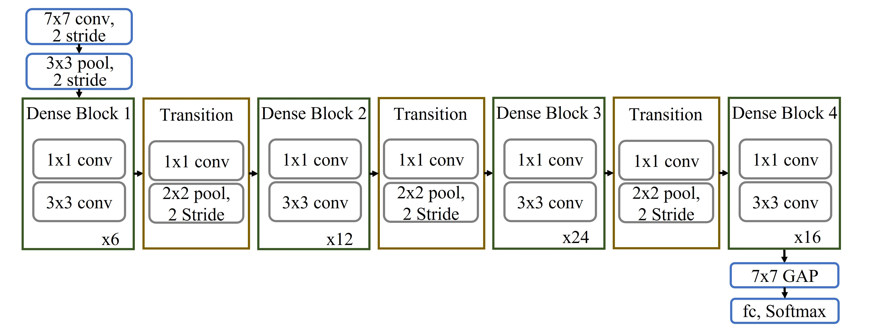
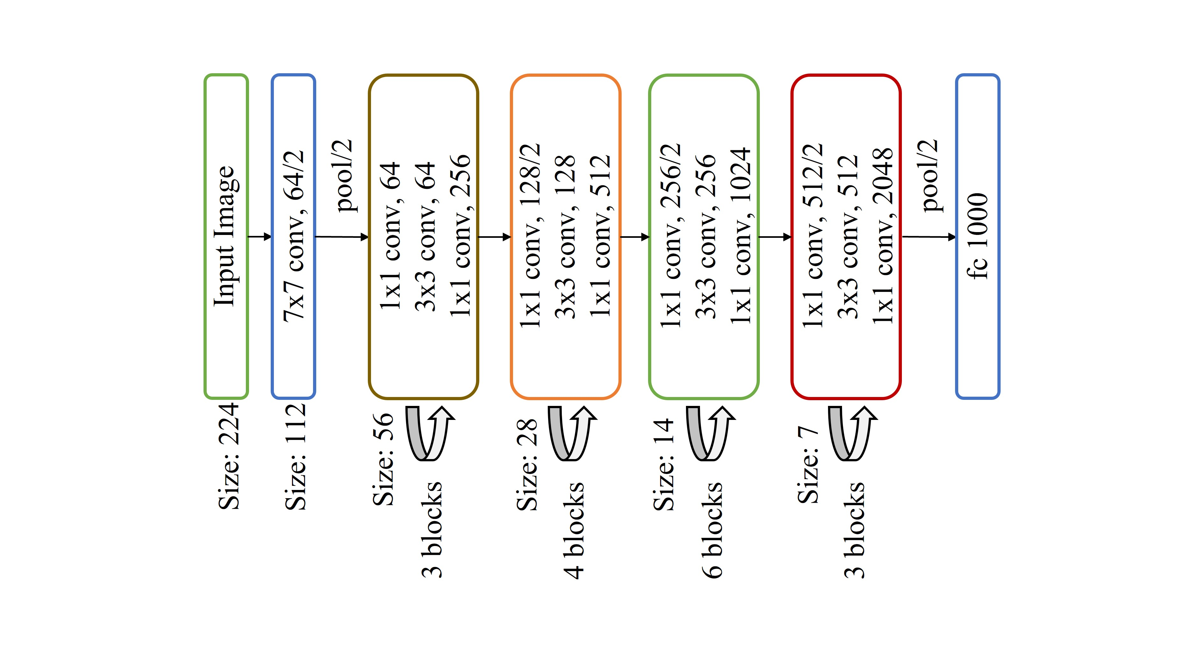
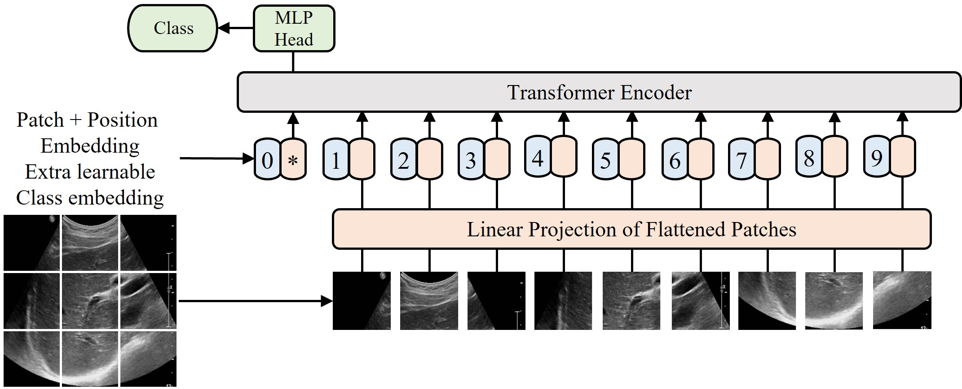
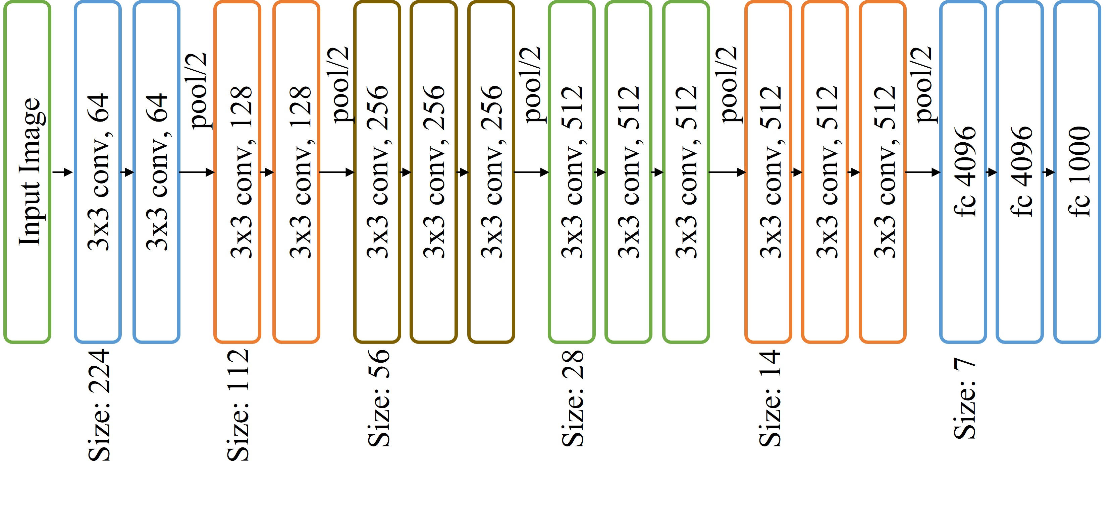
Yunsang Joo
4. Experiments
Model Architecture
간섬유증 분류의 일반화 성능을 효과적으로 검증하기 위해 4 종류의 다양한 구조와 파라미터 수를 가진 모델로 학습 및 평가를 진행
VGGNet, ResNet, DenseNet, ViT의 평균 성능으로 각 학습 방식의 성능을 비교 분석
VGGNet16
ResNet50
DenseNet121
ViT-B16
Model | # Parameters
VggNet-16 | 138,357,544
ResNet-50 | 25,557,032
DenseNet-121 | 7,978,856
ViT-B/16 | 86,567,656
A Research on Efficient Liver Fibrosis Diagnosis Based on Federated Learning Using Heterogeneous Ultrasound Images

Slide 26
Yunsang Joo
4. Experiments
Parameter Settings
Evaluation Metrics
기본적인 평가지표인 Accuracy와 클래스 불균형에 문제에서 유용한 F1-score, AUC를 사용
글로벌 모델 업데이트를 위한 파라미터 설정
로컬 모델 업데이트를 위한 파라미터 설정
Parameter | Value
Round | 60
K | 4
C | 1, 0.75
Client Selection | Total Selection Random Selection Client Weighted Selection High Loss Selection
Parameter | Value
Test Ratio | 8:2
Augmentation | Random Rotation, Flip, Resize
Epoch | SDL, CL:100 FL:5
Batch size | 64
lr | 0.0001
Loss | Weighted Cross Entropy
Optimizer | Adam
Scheduler | Cosine Annealing
$$Recall=\frac{TP}{TP+FN}$$
$$Precision=\frac{TP}{TP+FP}$$
$$TPR=\frac{TP}{TP+FN}$$
$$FPR=\frac{FP}{FP+TN}$$
$$Accuracy=\frac{TP+TN}{TP+TN+FP+FN}$$
$$F1 score=\frac{2×Precision×Recall}{Precison+Recall}$$
$$AUC=\int{TPRd(FPR)}$$
A Research on Efficient Liver Fibrosis Diagnosis Based on Federated Learning Using Heterogeneous Ultrasound Images

Slide 27
Yunsang Joo
5. Results
A Research on Efficient Liver Fibrosis Diagnosis Based on Federated Learning Using Heterogeneous Ultrasound Images

Slide 28
Yunsang Joo
5. Results
1. Single Domain Learning
분석 결과
내부 평가에서 평균 0.801의 Accuracy, 0.795의 F1-score, 0.857의 AUC를 달성하여 간 섬유증을 효과적으로 분류함
전체 평가에서 평균 0.465의 Accuracy, 0.435의 F1-score, 0.643의 AUC로 간 섬유증을 분류하지 못함
내부 평가와 전체 평가의 차이가 있으므로 데이터 편향이 존재하며 낮은 일반화 성능을 보임
다양한 도메인을 포함한 데이터를 통해 일반화 성능 개선이 필요함
내부 평가 결과
전체 평가 결과
Manufacturer | Accuracy | F1-score | AUC
H | 0.821$±$0.027 | 0.821$±$0.027 | 0.887$±$0.018
S | 0.789$±$0.030 | 0.778$±$0.036 | 0.838$±$0.027
G | 0.766$±$0.028 | 0.764$±$0.029 | 0.845$±$0.018
P | 0.829$±$0.020 | 0.819$±$0.019 | 0.858$±$0.018
Average | 0.801$±$0.035 | 0.795$±$0.036 | 0.857$±$0.027
Manufacturer | Accuracy | F1-score | AUC
H | 0.531$±$0.016 | 0.534$±$0.011 | 0.701$±$0.008
S | 0.396$±$0.015 | 0.364$±$0.006 | 0.606$±$0.002
G | 0.462$±$0.017 | 0.440$±$0.007 | 0.639$±$0.005
P | 0.470$±$0.005 | 0.402$±$0.008 | 0.626$±$0.008
Average | 0.465$±$0.051 | 0.435$±$0.066 | 0.643$±$0.037
A Research on Efficient Liver Fibrosis Diagnosis Based on Federated Learning Using Heterogeneous Ultrasound Images

Slide 29
Yunsang Joo
5. Results
2. Centralized Learning
분석 결과
평균 0.804의 Accuracy, 0.801의 F1-score, 0.872의 AUC를 달성하여 간 섬유증을 효과적으로 분류함
학습 데이터의 크기에 비례하여 훈련 시간 증가함
우수한 성능을 보이지만 데이터 공유가 제한된 상황에서는 불가능한 방식임
이 방식은 데이터를 통합하는 과정에서 고사양 컴퓨팅 자원을 요구하며 개인정보가 유출될 우려가 있음
Method | Accuracy | F1-score | AUC | Training Time
Single Domain Learning | 0.465$±$0.051 | 0.435$±$0.066 | 0.643$±$0.037 | 0:35:01
Centralized Learning | 0.804$±$0.020 | 0.801$±$0.021 | 0.872$±$0.014 | 2:07:03
A Research on Efficient Liver Fibrosis Diagnosis Based on Federated Learning Using Heterogeneous Ultrasound Images

Slide 30
Yunsang Joo
5. Results
3. Federated Learning
분석 결과
전체 클라이언트 선택보다 일부 클라이언트 선택이 성능이 높으며 훈련 시간이 짧음
Random Selection을 적용하였을 때, 가장 성능이 높으며 High Loss Selection이 훈련 시간이 가장 짧음
Client Selection | Accuracy | F1-score | AUC | Training Time
Total | 0.760$±$0.035 | 0.758$±$0.034 | 0.842$±$0.021 | 6:23:07
Random | 0.772$±$0.034 | 0.769$±$0.034 | 0.849$±$0.021 | 4:49:52
Client Weight | 0.764$±$0.024 | 0.761$±$0.026 | 0.844$±$0.016 | 4:32:24
High Loss | 0.767$±$0.042 | 0.762$±$0.044 | 0.845$±$0.028 | 4:29:07
A Research on Efficient Liver Fibrosis Diagnosis Based on Federated Learning Using Heterogeneous Ultrasound Images

Slide 31
Yunsang Joo
5. Results
결과 비교
Single Domain Learning 기반 모델이 가장 낮은 일반화 성능을 보임
Federated Learning 기반 모델이 Centralized Learning 기반 모델과 유사한 성능 달성
Federated Learning 훈련 시간이 가장 오래 소요됨
Method | Accuracy | F1-score | AUC | Training Time
Single Domain Learning | 0.465$±$0.051 | 0.435$±$0.066 | 0.643$±$0.037 | 0:35:01
Centralized Learning | 0.804$±$0.020 | 0.801$±$0.021 | 0.872$±$0.014 | 2:07:03
Federated Learning | 0.772$±$0.034 | 0.769$±$0.034 | 0.849$±$0.021 | 4:49:52
A Research on Efficient Liver Fibrosis Diagnosis Based on Federated Learning Using Heterogeneous Ultrasound Images

Slide 32
Yunsang Joo
5. Results
훈련 시간
일반적으로 Centralized Learning이 Federated Learning보다 학습 시간이 짧음
Centralized learning은 다중 도메인 데이터를 직접 사용하므로 빠른 수렴 속도를 보여줌
또한, 데이터를 통합하는 과정을 제외한 순수 훈련 시간이므로 실제로는 더 긴 시간이 소요
Federated learning은 연산을 수행하는 시간 외에 가중치를 집계하는 시간이 소요
또한, 본 실험은 클라이언트 업데이트를 동시에 진행하지 않고 순차적으로 진행되었기 때문에 긴 시간이 소요
Global Optimum
Global Optimum
Start
Start
Federated Learning
Centralized Learning
A Research on Efficient Liver Fibrosis Diagnosis Based on Federated Learning Using Heterogeneous Ultrasound Images

Slide 33
Yunsang Joo
6.Conclusion
A Research on Efficient Liver Fibrosis Diagnosis Based on Federated Learning Using Heterogeneous Ultrasound Images

Slide 34
Yunsang Joo
6. Conclusion
Conclusion
본 연구는 연합 학습을 기반으로 이기종 초음파 영상에 대한 일반화된 분류 모델을 구축함
데이터 불균형에도 불구하고 직접적인 데이터 공유 없이 중앙 집중식 학습에 가까운 성능을 달성함
데이터의 특징과 모델의 종류에 따라 적합한 클라이언트 선택 기법을 적용해야 함
Future Research
더 많은 데이터의 활용으로 일반화 성능 개선
다중 기기에서 모든 클라이언트를 동시에 학습(동기화 학습)
학습 효율을 증가를 위해 데이터의 크기를 고려하여 클라이언트마다 개별적으로 학습량(epoch 등) 설정
A Research on Efficient Liver Fibrosis Diagnosis Based on Federated Learning Using Heterogeneous Ultrasound Images

Slide 35
Yunsang Joo
Thanks for listening
Yunsang Joo
Department of Computer Engineering, Gachon University
Tel. : +82-31-750-8822, C.P. : +82-10-5067-6528
E-mail: jus1915@gachon.ac.kr
IIP Lab. : iiplab.gachon.ac.kr
A Research on Efficient Liver Fibrosis Diagnosis Based on Federated Learning Using Heterogeneous Ultrasound Images

